Slide 1
Ii gimnazija I osnovna škola split 3

Slide 2


Slide 3


Pozivnice

Slide 4
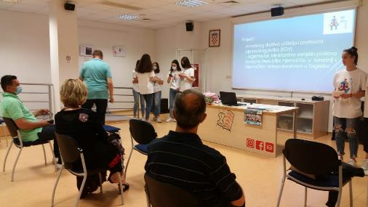
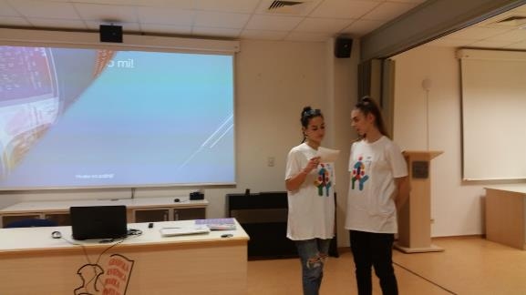
Pripreme za početak predstavljanja

Slide 5
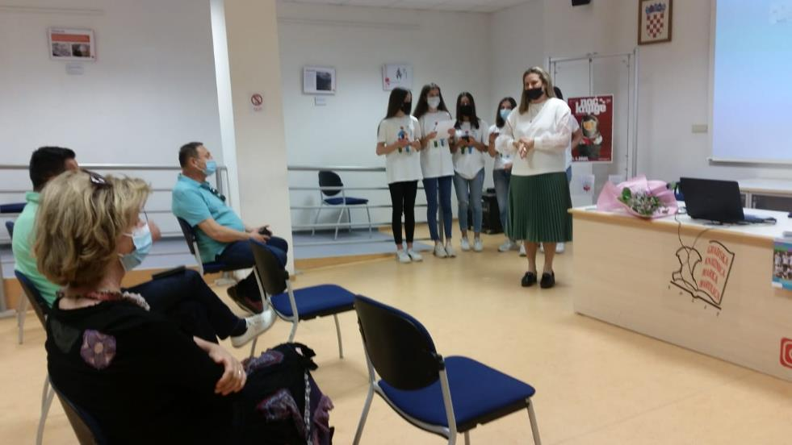
Profesorica Silvija Sinovčić pozdravlja posjetitelje

Slide 6
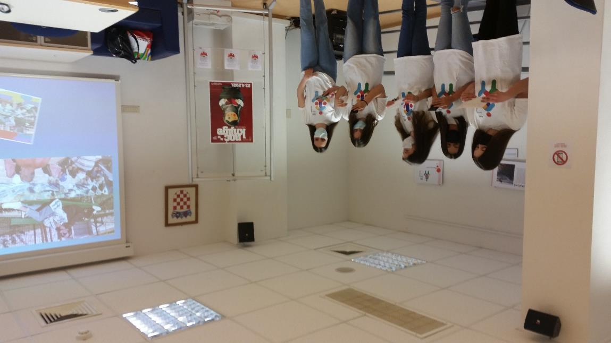
UčeniceOŠ Split 3

Slide 7
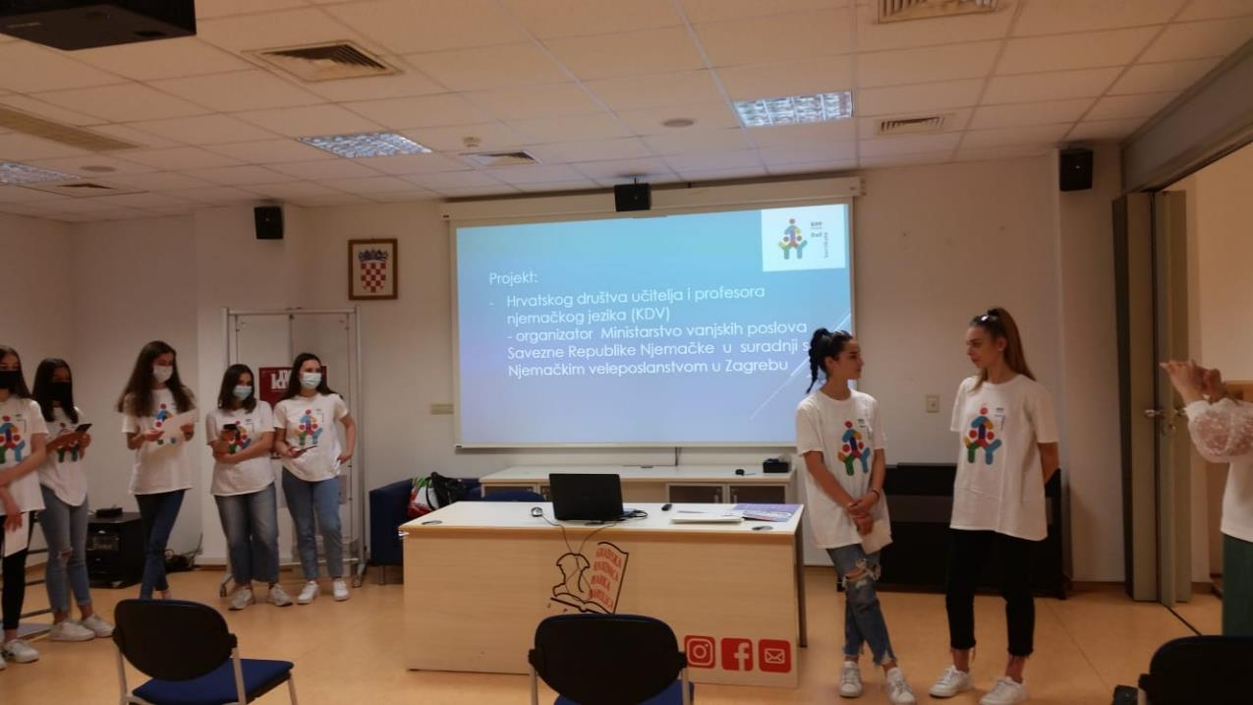

Slide 8
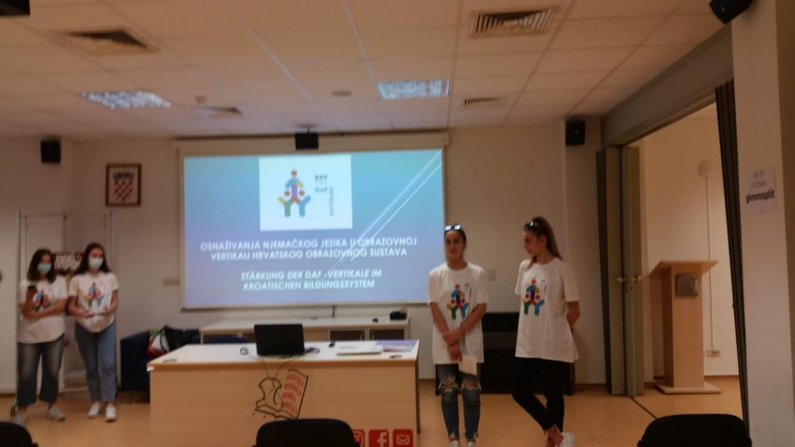
Učenice II GIMNAZIJE

Slide 9
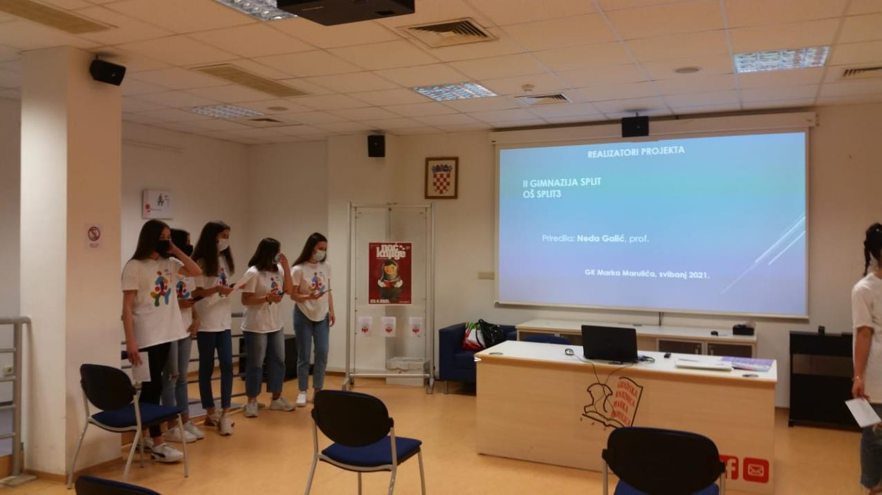

Slide 10
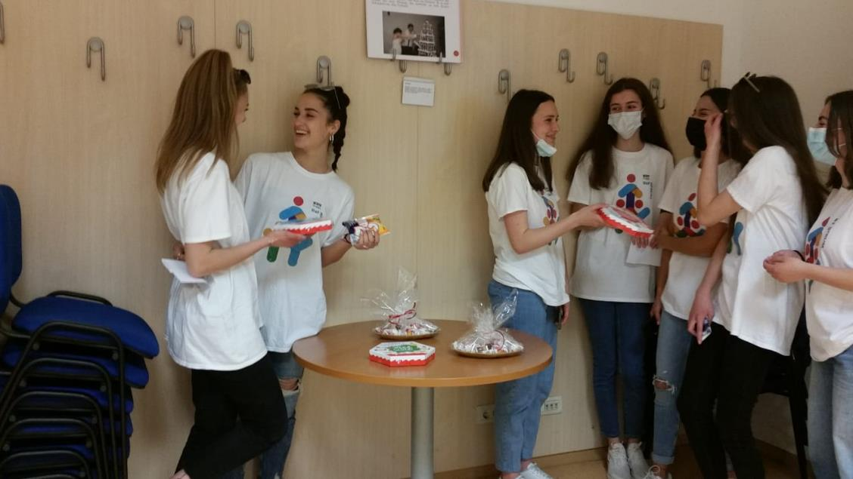
Domjenak za kraj

Slide 11
II gimnazija sPlit
OŠ Split3
HVALA NA PAŽNJI!
GK Marka Marulića, 26. svibnja 2021.

